Slide 1
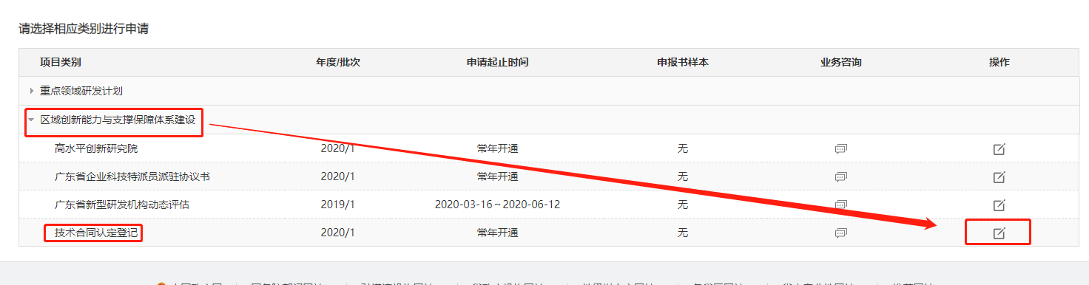
一、登录系统：
项目负责人登录“广东省科技业务管理阳光政务平台”：http://pro.gdstc.gd.gov.cn/egrantweb/
如无账号或有其他登录问题请联系学院科研秘书开通或解决。
二、新增项目申请：
1. 依次点击“申报管理→填写申请书→新增项目申请”。
2. 依次点击“区域创新能力与支撑保障体系建设→技术合同认定登记→操作”。

Slide 2
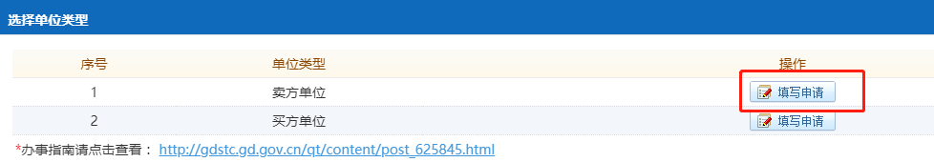
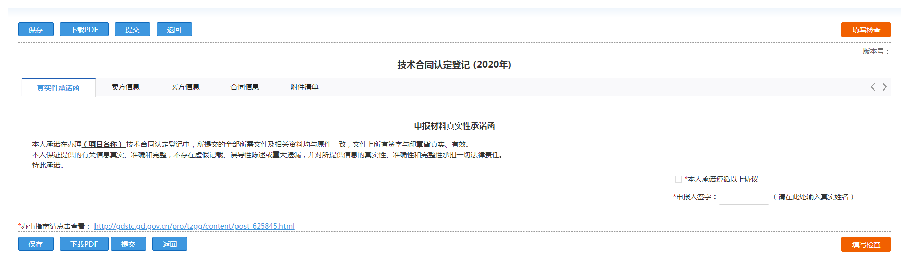
3. 选择“卖方单位”，点击“填写申请”。
4. 在“真实性承诺函上签字”。

Slide 3
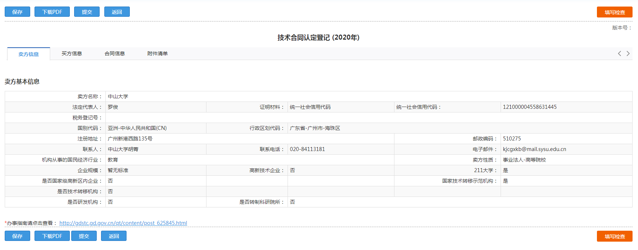
5. 依次填写：“卖方基本信息”、“买方基本信息”、“合同信息”。

Slide 4
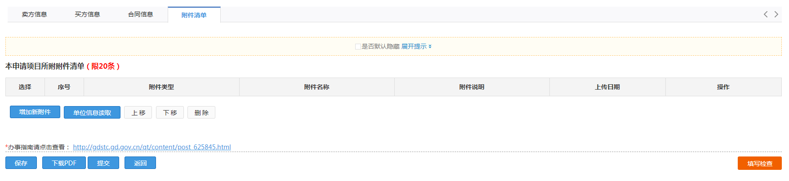
6. 在“附件清单”点击“增加新附件”，上传盖章版的合同原件、技术方案、财务预算清单扫描件并提交审核。

Slide 5
二、填写技术合同申请书页面
“合技术合同登记申报书内容包括：买方信息、卖方信息、合同信息。页面中带“*”表示必填内容。
同成交总金额”及“技术交易额”单位为“元”，“技术交易额”按成交总金额减去 “外购的设备、软件、实验材料” 购买费，即购置设备、仪器、零部件等非技术性费用不属于免税范围，见财务预算清单。
技术开发合同的“知识产权”一栏应填写，如“发明专利”等。
合同信息中“登记机构”为“广东省技术市场协会”。
特别提醒：在申报书的填写过程中，请注意点击“保存”按钮来保存您所输入的信息。完成填写后，点击提交，可继续填报新项目。

